Slide 1




Programação Web – Professor Fernando Claro
Elton Gouvea
Erika Matje
Fabiano Romeu

Slide 2
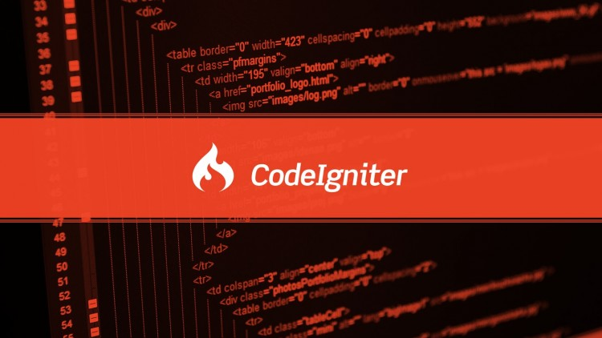
.

Slide 3

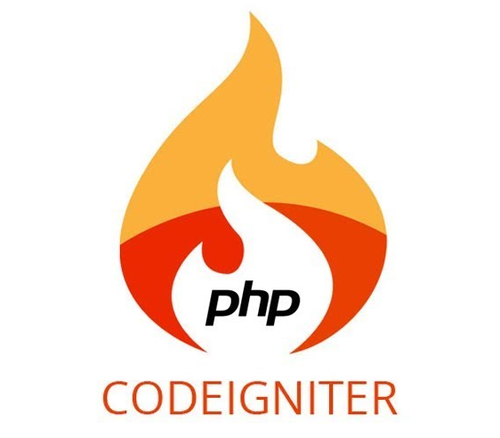
O CodeIgniter é um Framework de Desenvolvimento de Aplicativos
- Um toolkit - para pessoas que criam sites usando PHP.
O que é ?

Slide 4

Uma Breve História
Lançamento em 29 de fevereiro de 2006.
Em 2014, o EllisLab concedeu a propriedade do CodeIgniter ao BCIT (British Columbia Institute of Technology).

Slide 5
Para quem é o CodeIgniter?
Você quer um framework com um small footprint.
Você precisa de um desempenho excepcional.
Você quer um framework que requer quase zero configuração.
Você deseja um framework que não exija o uso da linha de comando.
Você precisa de documentação clara e completa.

Slide 6

O CodeIgniter é licenciado sob a licença do MIT para que você possa usá-lo como quiser.
“AS IS”
A Licença MIT

Slide 7

Mais Sobre
CodeIgniter cai como uma luva
CodeIgniter é extensível

Slide 8
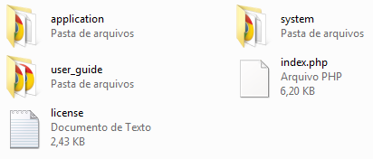
Download
http://ellislab.com/codeigniter

Slide 9
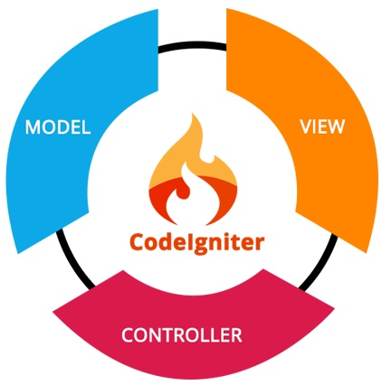
MVC

Slide 10
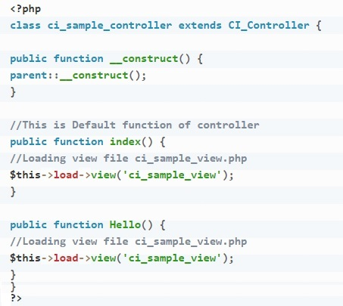
ci_sample_controller.php
URL Amigáveis

Slide 11
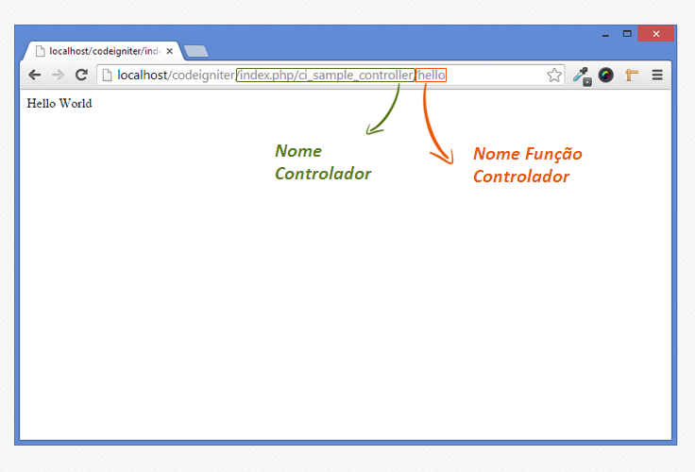
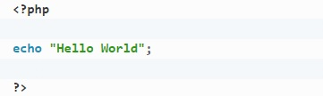
ci_sample_view.php

Slide 12
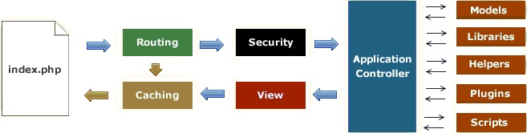
Fluxograma de Aplicação
5
1
2
4
3
7
6

Slide 13
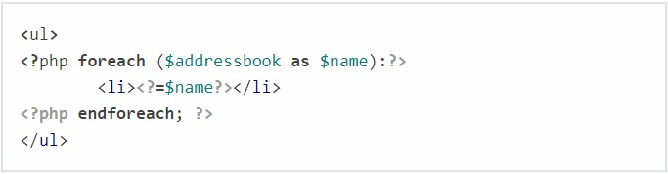
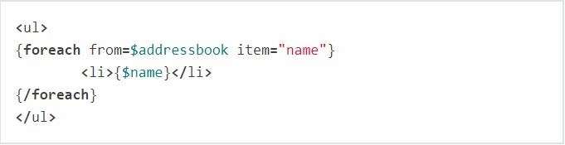
php
Template Engine
Compare isso com o pseudo-código usado por um template engine:

Slide 14

Documentação e Comunidade
O CodeIgniter está bem
documentado
O CodeIgniter tem uma comunidade amigável de usuários:
https://forum.codeigniter.com/

Slide 15
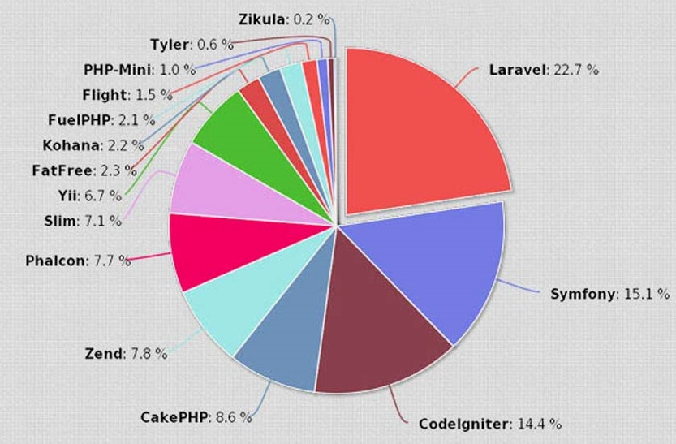
https://www.neoguias.com/mejores-frameworks-gratuitos-de-php/

Slide 16


Slide 17


.

